Slide 1
PROJET 5
Mohammed NEBBACHE

Slide 2
DÉVELOPPER LE FRONT D’UN SITE DE E-COMMERCE
*Affichage dynamique des produits
*Interaction avec une API
*Plan de test

Slide 3



ARCHITECTURE
Fonctionnement dynamique
Affichage de la réponse
HTML
API
Response
Response
JS
Requête
Requête

Slide 4
ARCHITECTURE
Plan du site
Accueil Produit Panier Confirmation
HTML
Script 1 Script 2 Script 3 Script 4
JS

Slide 5
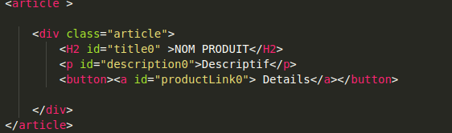
Page Accueil
Cette page doit afficher l’ensemble des produits du catalogue.
-INDEX.HTML: Création d’autant de balise <article> que de produit(5) contenant: un <h2>, un <p>, un <button>. Chacun avec un ID pour l'identifier.

Slide 6
-SCRIPT.JS:
- Envoyer une requête.
- Récupérer les données au format JSON.
- Exploiter les données pour chaque produit:
-* Placer dans des variables.
-* Localiser les balises dans le DOM
-* Remplissage des valeurs dans le HTML (notamment id url)
-* Créer une balise (image)
-*Boucle

Slide 7
-PLAN DE TEST:
FICHIER | LIGNE | FONCTION | OBJECTIF | RISQUE | FONCTION TEST
INDEX.JS | {6:49} | getArticles | Afficher les valeurs de l api dans la page accueil | Lien de l ‘api ko | vérifier que la connexion a l’api n’engendre pas d erreur

Slide 8
Page Produit
Cette page doit afficher en détail le produit sur lequel on a cliqué depuis la page accueil.
Elle doit contenir les éléments disponible dans l'api (img, nom, description, option).
Les options doivent être sélectionnable par un menu déroulable.
Un bouton ‘Ajout au panier’

Slide 9
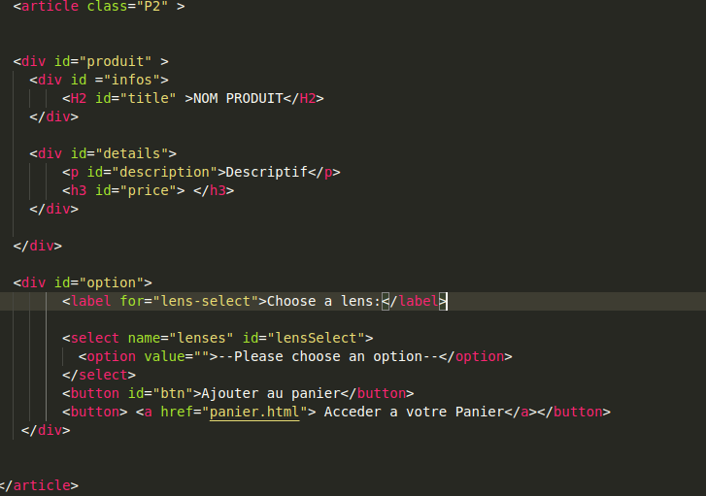
HTML: Une <article> dans lequel figure 2 <div>, une pour les informations l’autre pour les éléments sélectionnable par l’utilisateur.

Slide 10
JS:
- Récupération de l'élément id dans l’URL
- Récupération des produits ajoutées dans le panier précédemment
- Création de balise
- Localisation d'éléments dans le DOM
- Connecter et récupérer des données de l’API
- Renseigner les données collectées dans sur la page
- Au clique ajouter le produit sélectionné au panier

Slide 11
TEST:
FICHIER | LIGNE | FONCTION | OBJECTIF | RISQUE | FONCTION TEST
PRODUCT2.JS | {31:35} | getId | Récupérer l'élément ID au préalable ajouter à l’url | le lien ne contient pas d’id | si l`URL ne contient pas de ID erreur
PRODUCT2.JS | {40:48} | recupStorage | Récupérer le contenu du menu dans le localStorage | menu vide(inexistant) | vérifier si ‘menu’ est présent dans storage si oui recuperer les donnees sinon initialiser la variable panier comme tableau vide
PRODUCT2.JS | {56:80} | setData | En cliquant sur ‘ajouter au panier’ le produit est sauvegarder au panier | aucune option sélectionnée | si pas d’option sélectionnée pop up indiquant le qu’il faut sélectionner un option

Slide 12
PRODUCT2.JS | {84:93} | creatImg | Insérer une balise image dans un élément du html | Pas de balise image dans un élément du html | Vérifier présence de img dans l'élément
PRODUCT2.JS | {96:106} | localisation | localiser les éléments dans le DOM | éléments non trouvé | vérifier que tous les éléments existent
PRODUCT2.JS | {109:115} | options | Dans la balise <select> insérer de nouveau <option> correspondant au lentilles désigne dans la base de données | Element non trouvé ou valeurs du nombre d’option =0 | verifier que lenses.length>0
PRODUCT2.JS | {117:129} | remplissage | renseigner les données récupérées dans l’API dans le html | Variables permettant de renseigner les éléments sont vide | verifier que variables non null
PRODUCT2.JS | {131:149} | fetcher | connexion et récupération d’information sur l api | connexion a l API KO | verifier le statut du GET

Slide 13
Page Panier
Pour cette page il est demandé d’afficher un récapitulatif des éléments ajoutés au panier.
La somme total du panier.
Un formulaire permettant de valider la commande.
Les données saisies dans le formulaire devront être vérifiés avant envoi à l’API

Slide 14
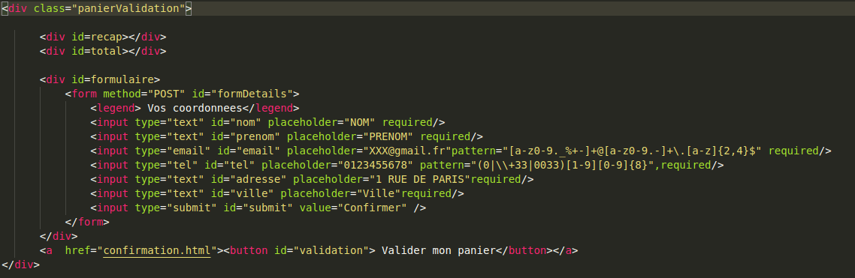
HTML: Diviser en 3 <DIV> (recap, total, formulaire ), et un bouton validation de commande.Ajout des RegEx directement dans les inputs grâce à l’attribut pattern.

Slide 15
JS:
- Configurer l'accès aux fonctionnalités de la page
- Récupération des éléments du panier
- Exploiter les éléments du panier
- Configurer des éléments de la page
- Recuperation des donnees valide du formulaire
- Creation objet contact
- Connecter et modifier des données dans l’API puis récupérer le retour.
- Les transmettre à l’API et récupérer la réponse (idCommande)
- Sauvegarder le total et le numéro de commande

Slide 16
TEST: 1/2
Panier2.js | {32:34} | disabled | Désactive la possibilité de cliquer sur la validation de la commande | Bouton soit activer dans
Panier2.js | {37:48} | recupStorage | Récupérer le panier dans le storage | Pas de panier dans storage | vérifier si panier est dans storage
Panier2.js | {67:74} | creatRecap | créer une balise <p> dans la div recap | Pas balise dans div recap | checker si <p> existe dans <div id=recap>
Panier2.js | {77:83} | getResult | Récupérer le total et écrire le recap d'un article ajouté au panier ainsi que le total | Balise <div id=total > sans <p> Balise <div id=recap > sans avec des <p> vides | vérifier si <div id=total > et <div id=recap> contiennent des <p> non vides

Slide 17
Panier2.js | {57:63} | setData | Répéter les fonctions getResult et createRecap autant de fois qu’il y a d’article dans le panier et push lìd de chaque produit du panier dans listeArticle | Tous les produits de l'article ne sont pas répertoriés dans le | vérifier que listeArticle.length est > 0 et egale au nombre de balise <p> dans la <div id= recap>
Panier2.js | {87:94} | getForm | Récupérer les valeurs saisies dans le formulaire | Pas de valeurs saisie dans dans le formulaire | vérifier que les valeurs du formulaire soient différentes de “ ”.
Panier2.js | {97:112} | creatContact | Créer un objet contact avec 5 valeurs disponible dans la variables contact | Pas de valeurs dans la variable contact | vérifier que variables contact soit non vide
Panier2.js | {133:153} | post | Envoyer les éléments a l’api et récupérer l id commande | Connexion à l'API KO | vérifier que la connexion retourne bien le statut 201
Panier2.js | {156:160} | putStorage | Sauvegarder le numéro et total de la commande dans le storage | rien n’est sauvegarder dans le localstorage | vérifier que les cle idcommande et total sont dans storage

Slide 18
Page Confirmation
Cette page remercie le client pour sa commande en indiquant le numéro de commande reçu par l'API et le prix total.
Dans la mesure où elle indique la fin du processus d’achat il faudra également remettre les compteurs à 0.

Slide 19

HTML: Ce dernier contient une <DIV> dans laquelle figure un <p> avec 2 <span>

Slide 20
JS:
-Récupérer les éléments du storage.
-Les ajouter dans la page.
-Remettre les compteurs à 0.

Slide 21
TEST:
confirmation.js | {20:32} | recupStorage | recuperer les elements dans le storage | rien n’est disponible dans le localstorage | vérifier que les cle idcommande et total sont dans storage
confirmation.js | {34:38} | localisation | localiser les éléments dans le DOM | Elements absent du DOM | Checker que les éléments sont dans le dom
confirmation.js | {41:45} | setData | Ecrire dans le html | Elements absent du DOM | Checker que les éléments sont dans le dom
confirmation.js | {48:51} | restart | Effacer le storage | Le storage reste remplis | verifier la fonction recupstorage soit null

